Slide 1
Муниципальное бюджетное дошкольное образовательное учреждение
Детский сад №27
г. Александрова Владимирской области
ОПЫТ РАБОТЫ
«Проектная деятельность как эффективная форма работы по экологическому воспитанию детей дошкольного возраста»
Воспитатель
МБДОУ Д/сад №27
Ильина Л.В

Slide 2
Содержание
Условия возникновения и становления опыта
Актуальность и перспективность опыта
Ведущая педагогическая идея и основная мысль педагогического опыта
Теоретическая база опыта
Новизна и технология опыта
Результативность опыта

Slide 3

«Через красивое –
к человечному такова закономерность воспитания»
В.А.Сухомлинский

Slide 4
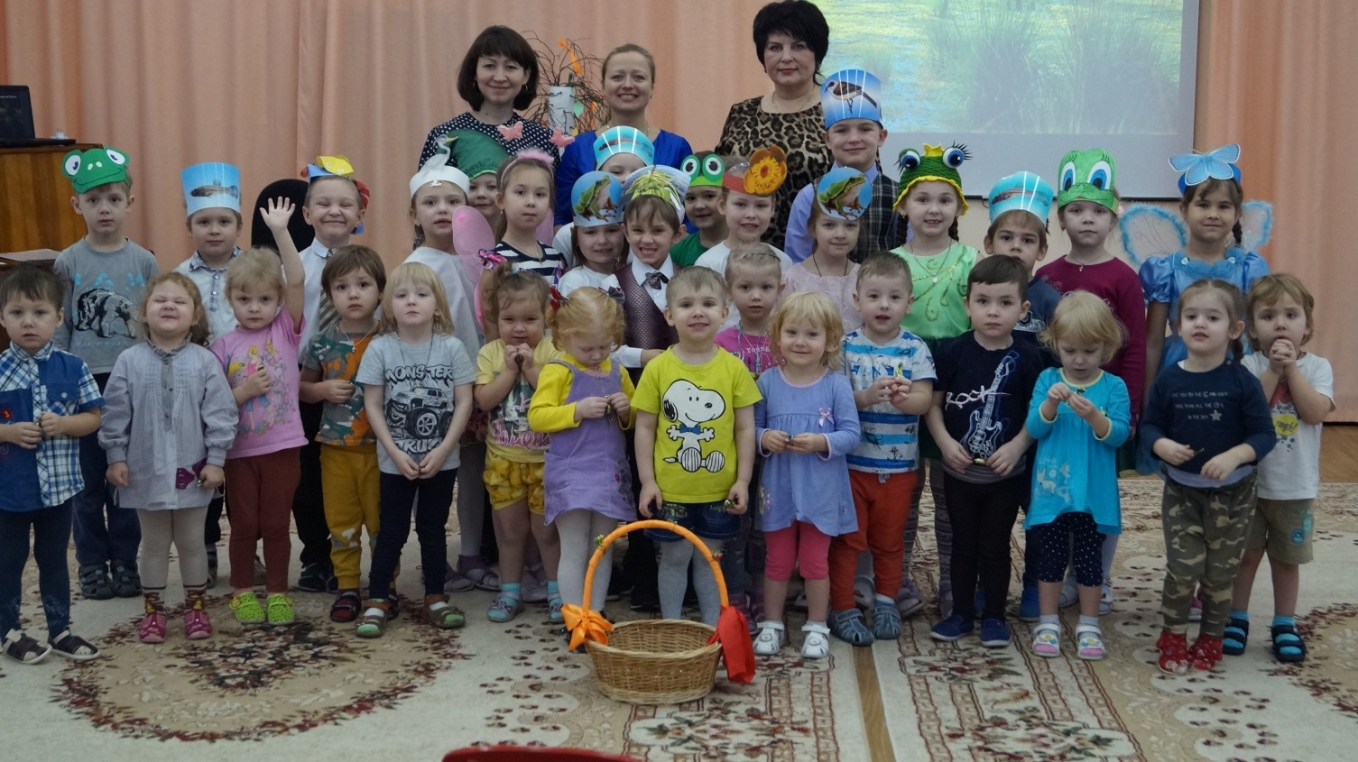
ЧТО ТАКОЕ ПРОЕКТНАЯ ДЕЯТЕЛЬНОСТЬ…
Проектная деятельность – это разнообразная, интегрированная деятельность по достижению определённой цели.
Проектирование отличается от решения проблемы тем, что в результате его предполагается продукт детской деятельности и его дальнейшее использование.
Педагогическая значимость проектов заключается в том, что в процессе проектной деятельности педагог выступает в роли организатора познавательной деятельности детей, а не просто носителем готовых знаний. Проектный метод позволяет эффективно взаимодействовать с родителями воспитанников, вовлекая их в жизнь детского сада.
Особенности проектной деятельности в детском саду заключаются в том, что ребёнок ещё не может самостоятельно сформулировать проблему, определить замысел, поэтому в воспитательно-образовательном процессе ДОУ проектная деятельность носит характер сотрудничества, в котором принимают участие дети, педагоги, родители.

Slide 5
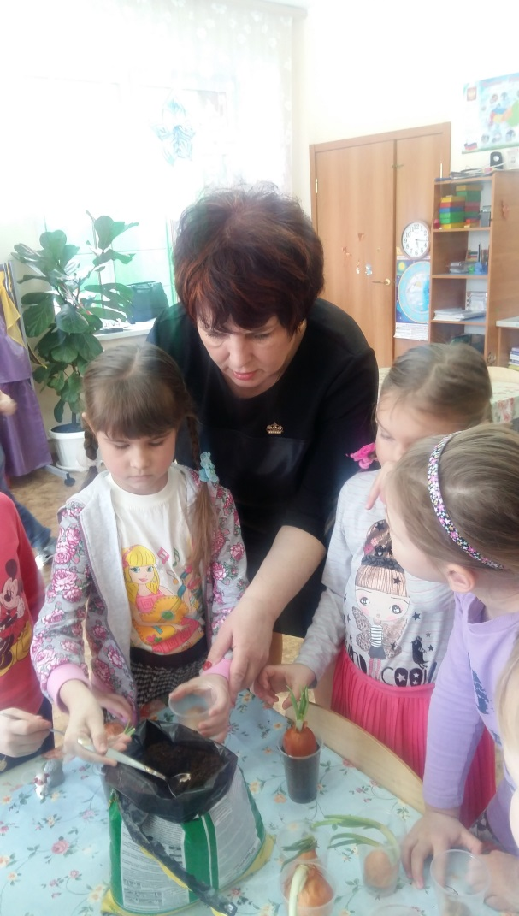
Условия, необходимые для успешной реализации проектной деятельности:
Учёт интересов ребёнка.
Деятельность без принуждения.
Тематика из близкого окружения. Проблемная ситуация должна быть доступна для понимания.
Предоставление самостоятельности и поддержка детской инициативы.
Ненавязчивое привлечение родителей в совместную работу над проектом, создание атмосферы совместного с ребёнком творчества.
Совместное с педагогом достижение цели.

Slide 6
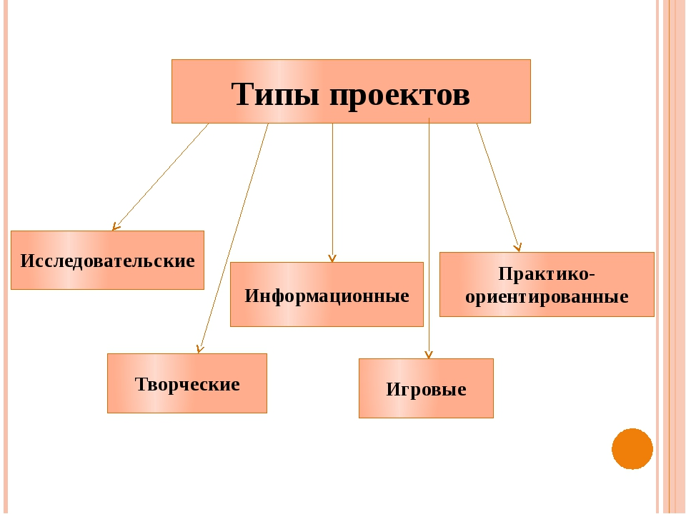
Типы проектов:
  исследовательские.
  творческие.
  ролевые, игровые.
  информационно - практико-ориентированные.

Slide 7
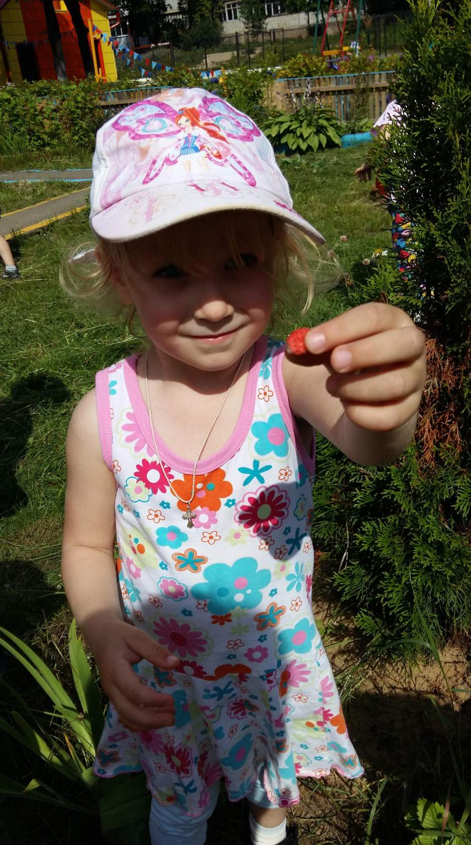
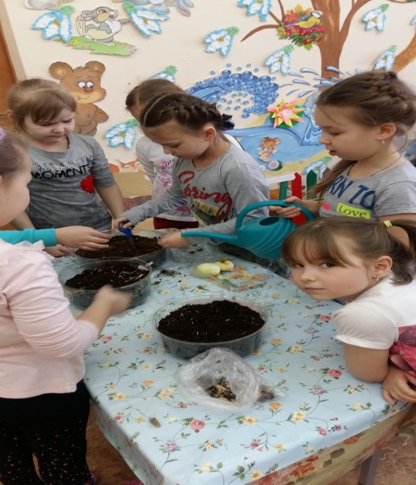
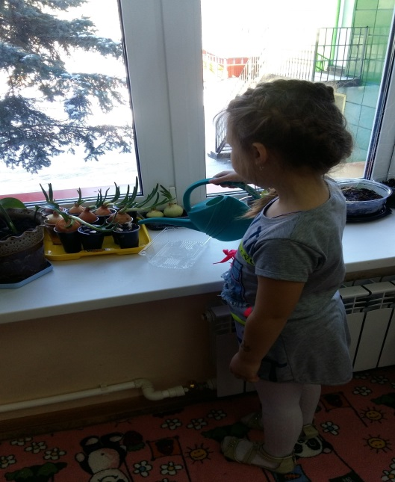
исследовательские
Цель - организация исследования детей по определенной проблеме, сбор информации об объекте, явлении, образе.

Slide 8
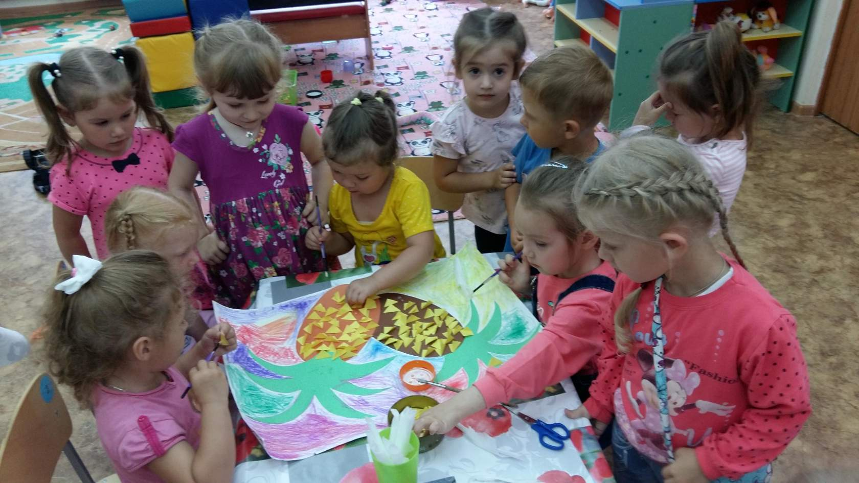
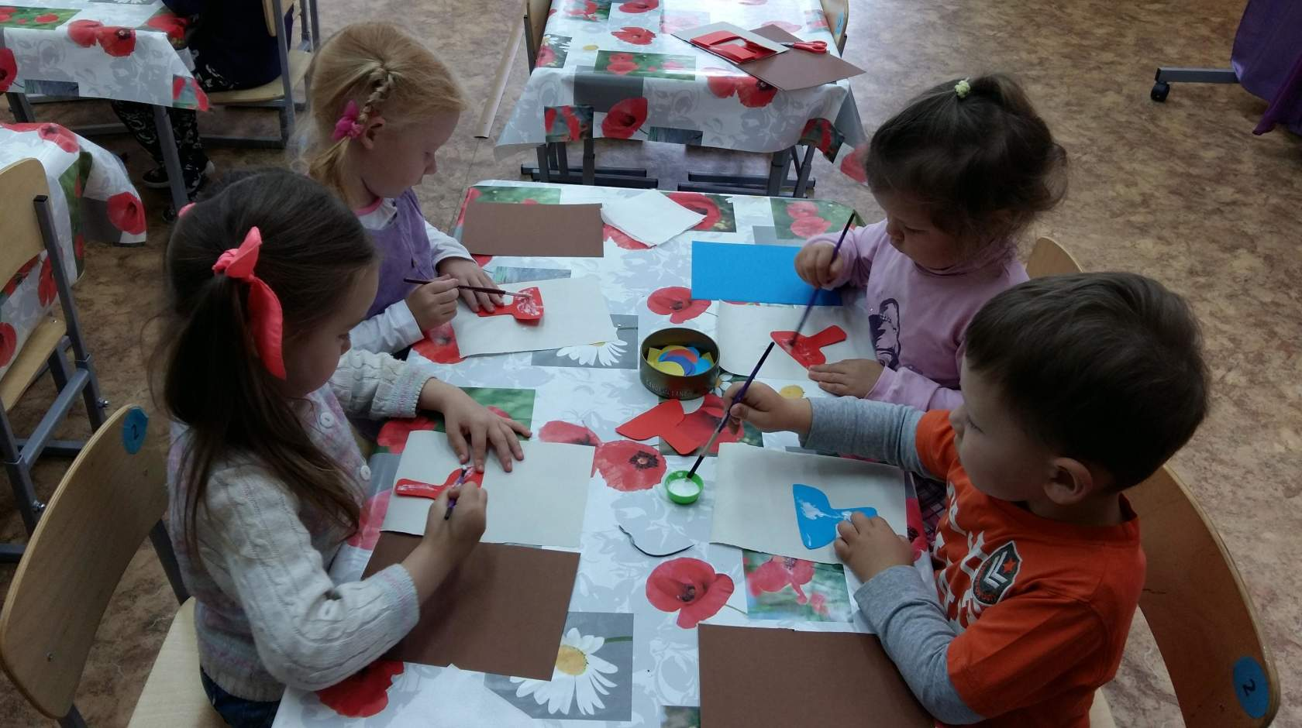
творческие.
Цель: развитие творческих способностей в процессе разрешения специально смоделированной проблемной ситуации (дети экспериментируют, а затем результаты оформляют в виде газет, драматизации, детского дизайна, детского праздника);

Slide 9
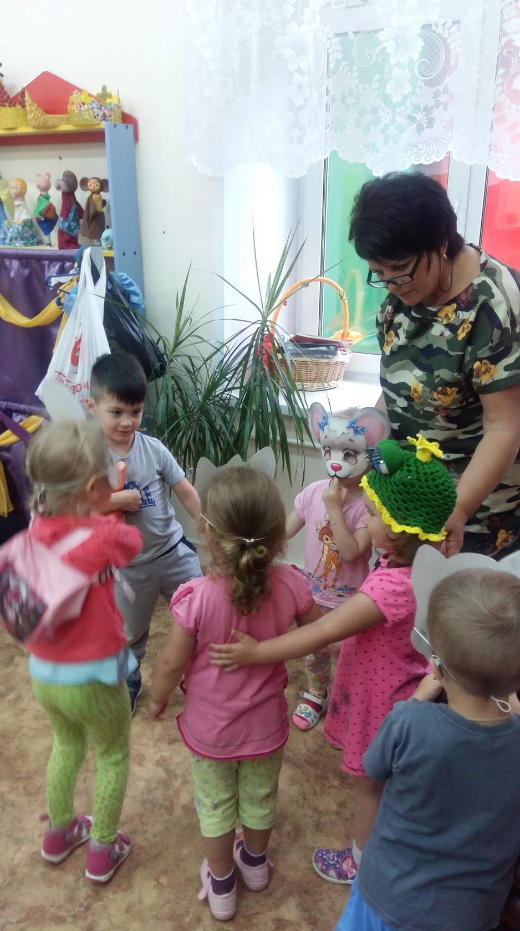
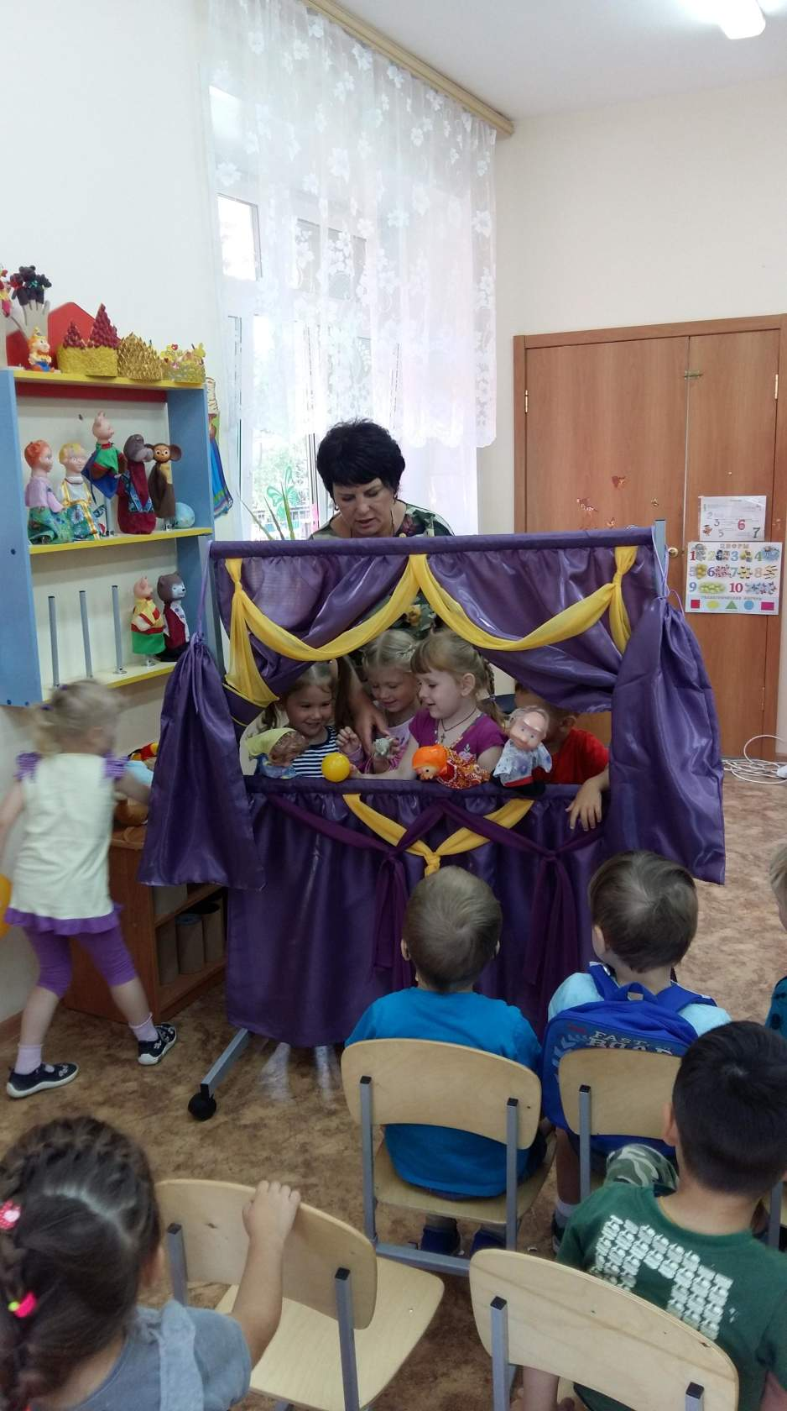
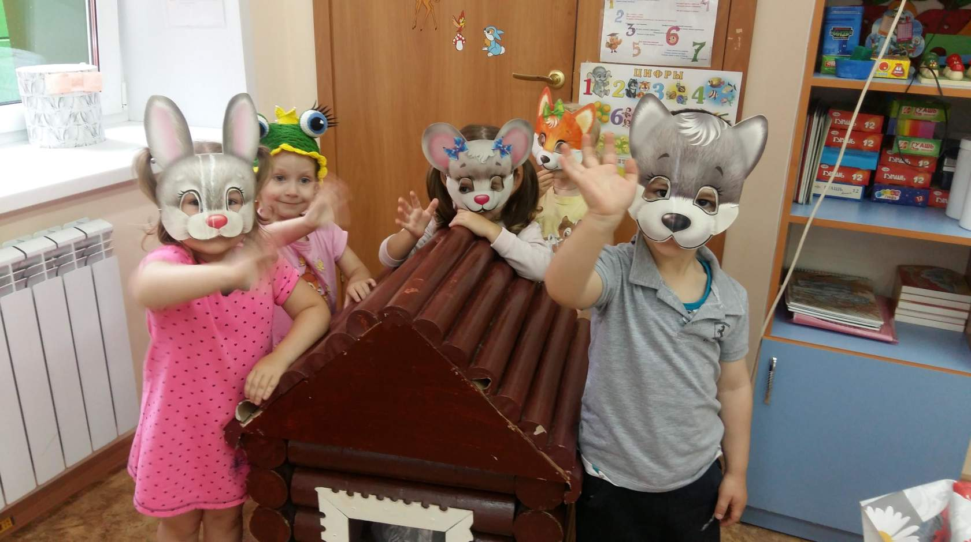
ролевые,игровые.
Цель: имитация социальных или деловых отношений в различных ситуациях (с элементами творческих игр, когда дети входят в образ персонажей сказки и решают по-своему поставленные проблемы);

Slide 10
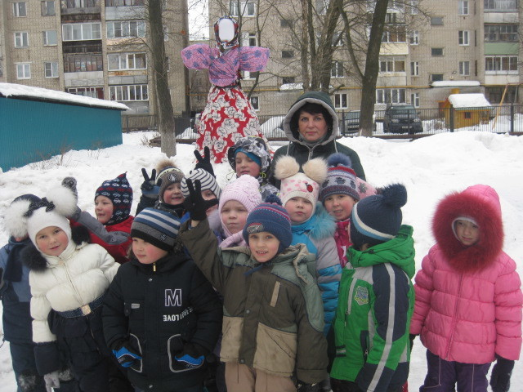
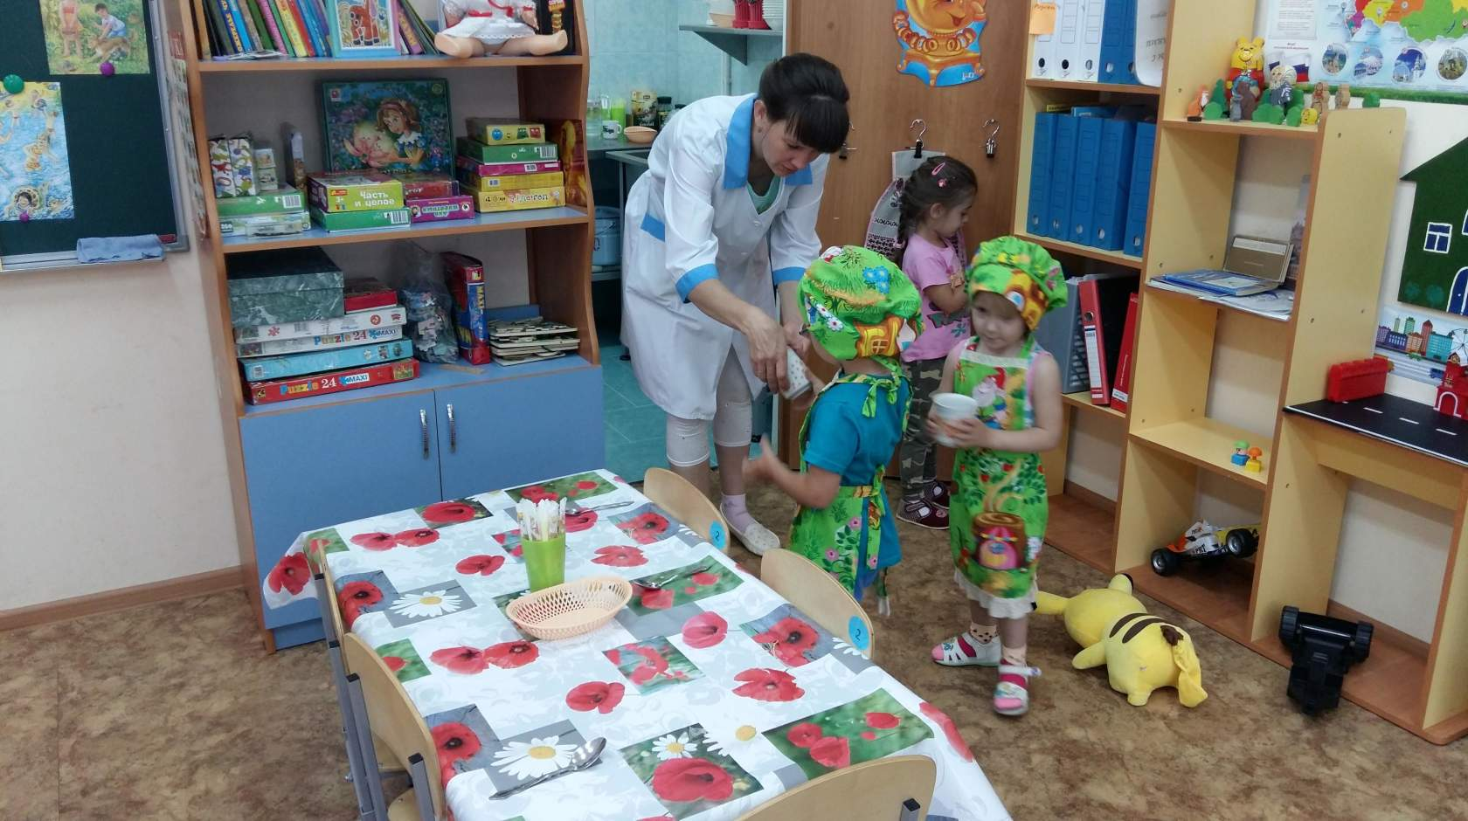
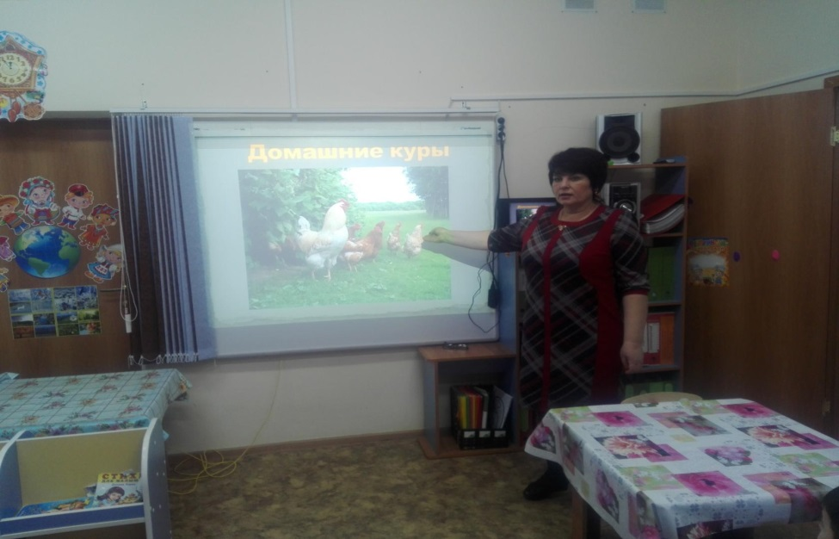
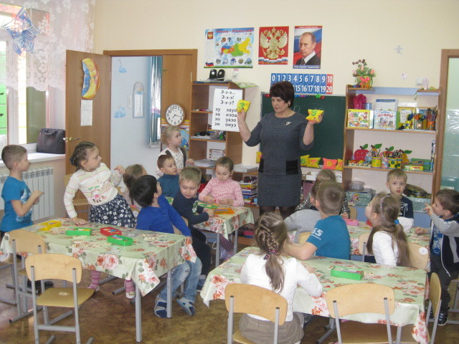
информационно - практико-ориентированные.
Цель: сбор информации о каком-то объекте, явлении, ознакомление с ней участников, анализ и обобщение наблюдаемых фактов (дети собирают информацию и реализуют ее, ориентируясь на социальные интересы (оформление и дизайн группы, витражи и др.);

Slide 11
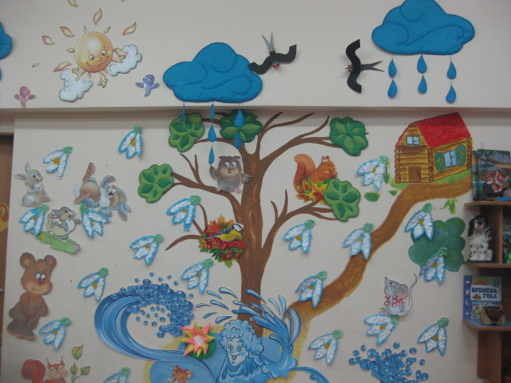
КРИТЕРИИ ОЦЕНКИ РЕЗУЛЬТАТИВНОСТИ ОПЫТА
ОБЩИЕ ЗНАНИЯ ДЕТЕЙ О ВРЕМЕНАХ ГОДА, ПРИРОДНЫХ ЯВЛЕНИЯХ
ЭКОЛОГИЧЕСКАЯ КУЛЬТУРА ДЕТЕЙ
УЧАСТИЕ (АКТИВНОЕ, ПАССИВНОЕ)В МЕРОПРИЯТИЯХ ЭКОЛОГИЧЕСКОЙ НАПРАВЛЕННОСТИ
РОЛЬ РОДИТЕЛЬСКОЙ ОБЩЕСТВЕННОСТИ В ЭКОЛОГИЧЕСКОМ ВОСПИТАНИИ ДЕТЕЙ

Slide 12
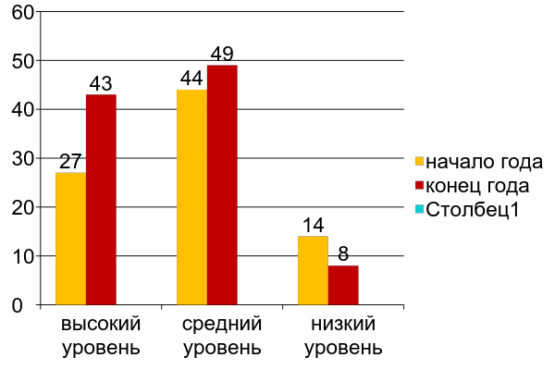
РЕЗУЛЬТАТИВНОСТЬ ОПЫТА

Slide 13
Список использованной литературы и интернет-ресурсов:
1. Давыдова О.И., Майер А.А., Богославец Л.Г. Проекты в работе с детьми. - Сфера М, 2012.
2. Виноградова Н.А., Панкова Е.П. Образовательные проекты в детском саду. Пособие для воспитателей. - М.: Айрис-пресс, 2008.
3. Веракса Н.Е., Веракса А.Н. Проектная деятельность дошкольников. Пособие для педагогов дошкольных учреждений. - М.: Мозаика-синтез, 2008.
4. Киселева Л.С. Проектный метод в деятельности дошкольного учреждения: Пособие для руководителей и практических работников ДОУ. - М.: АРКТИ, 2006.
5. Тебенева Т.Н. Проектная культура как часть профессионализма педагогов ДОУ. Управление дошкольным образовательным учреждением. Научно-практический журнал. - 2007. № 1.
6. Штанько И.В. Проектная деятельность с детьми старшего дошкольного возраста. Управление дошкольным образовательным учреждением. Научно-практический журнал. - 2004, № 4.
7. http://nsportal.ru/detskiy-sad/raznoe/
8. http://kyzyl8.tuvasadik.ru/2014/06/06/proektnaya-deyatelnost-v-dou/

